Slide 1
A háborús hátország a Monarchia Magyarországán 1914–1918 /életképek/
Kloska tamás
Szabadtéri néprajzi múzeum
történész, muzeológus
kloska.tamas@skanzen.hu

Slide 2
1914 nyara – Európa országaiban – így Magyarországon is – az emberek többnyire lelkesen fogadják a háború hírét
A temesvári 61-es gyalogezred katonái lelkesen vonulnak a frontra. Forrás: MNM Fotótára
Tüntetés a háború mellett Budapesten az Andrássy-úton, 1914. július. Forrás: OSZK

Slide 3
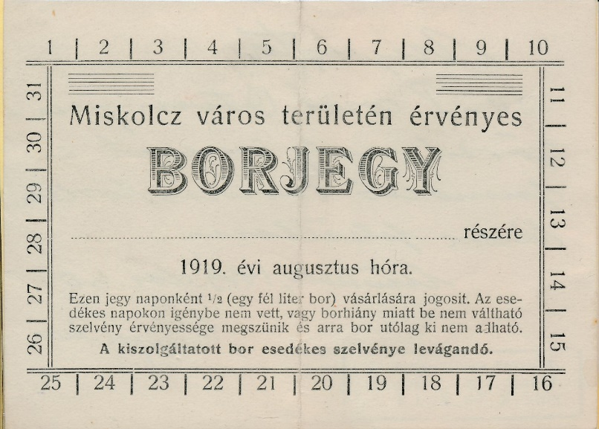
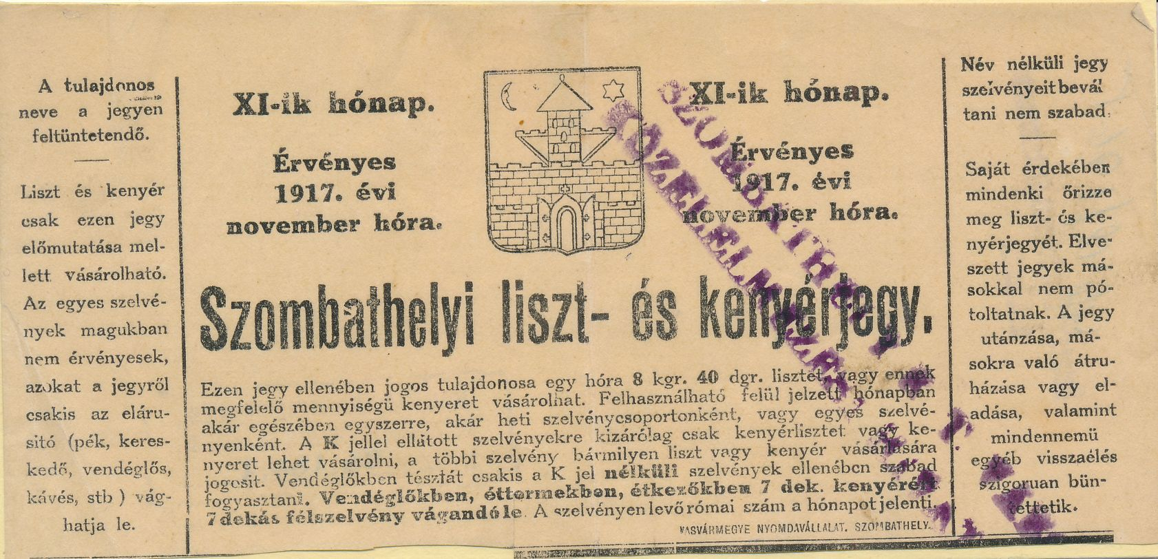
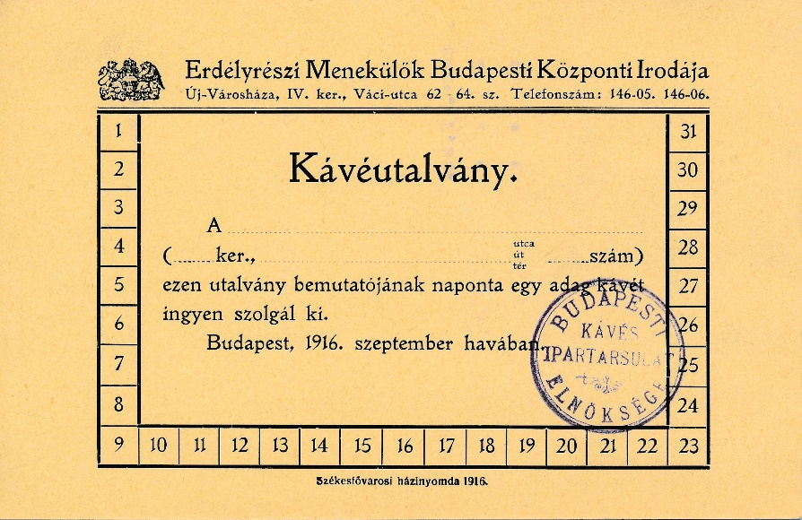
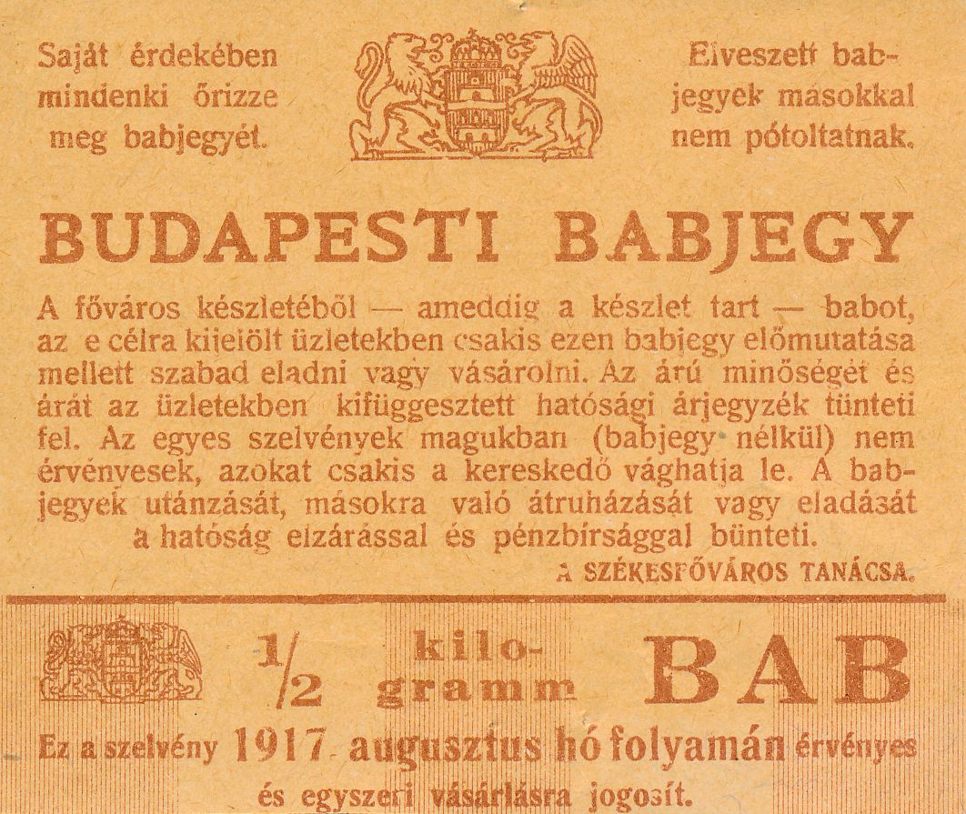
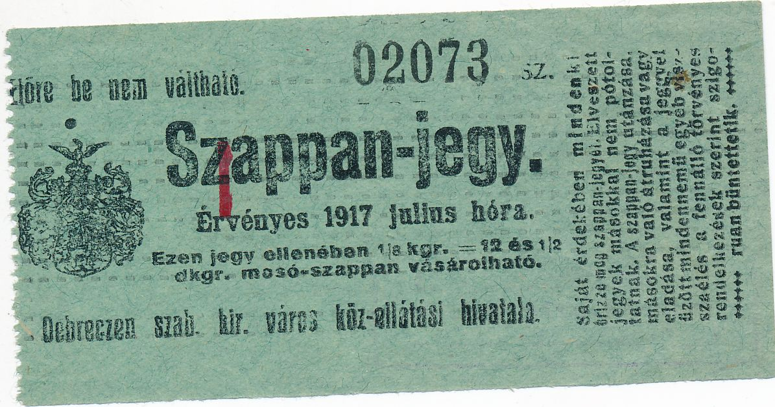
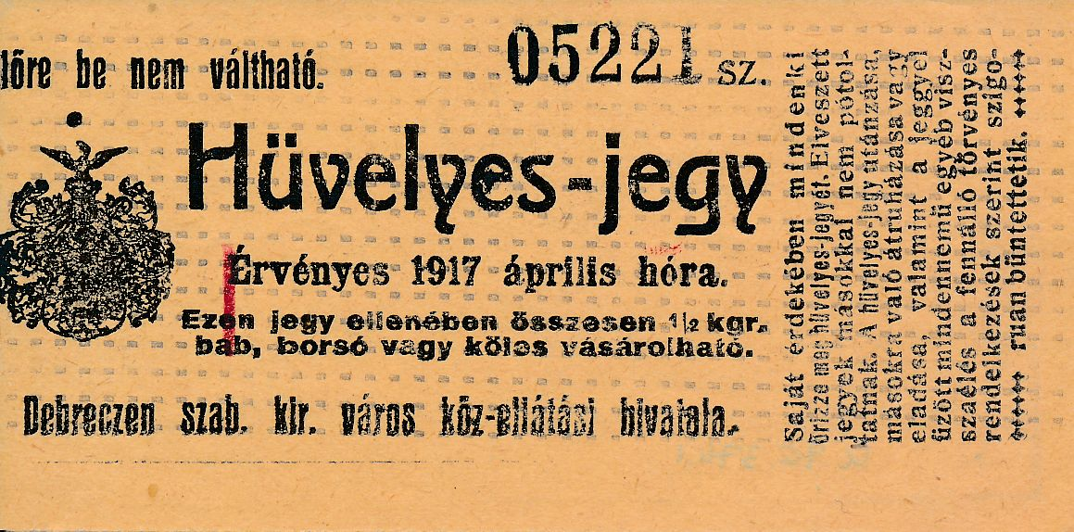
A háború árnyoldalai – Az ellátás szabályozására Magyarországon is bevezetik a jegyrendszert
Forrás: Magyar Kereskedelmi és Vendéglátóipari Múzeum

Slide 4
A rászorulók számára ételosztásokat tartanak, az alapanyagokkal takarékoskodó és pótélelmiszereket használó konyha a háborús főzőkönyvekben jelenik meg
Források: Fortepan, Sacher Gusztávné – Halász Sándorné (összeáll.): Háborús főzőkönyv. Rózsavölgyi és Társa, Budapest, 1915.

Slide 5
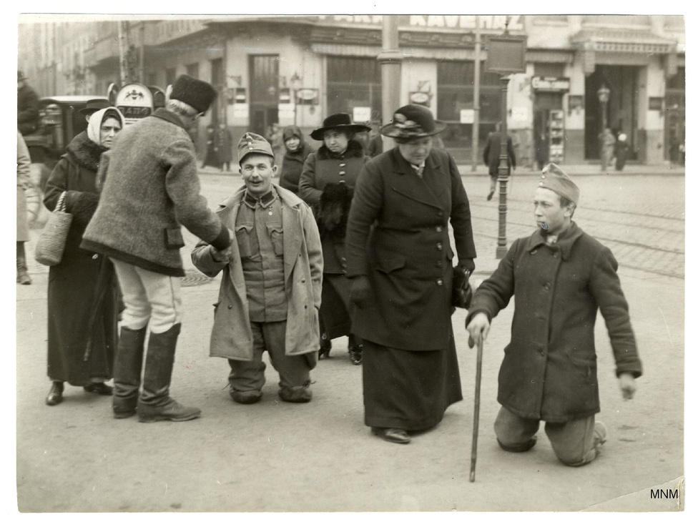
A háború hatására fejlődik az egészségügy: tökéletesednek a protézisek, megjelenik a plasztikai sebészet, fontossá válik a hadirokkantak rehabilitációja
Források: Fortepan, MNM Fotótára

Slide 6
A háborús terhek enyhítéséhez bárki hozzájárulhat hadikölcsön jegyzésével, erre plakátok és újságok buzdítják a lakosságot
Forrás: Magyar Nemzeti Galéria

Slide 7
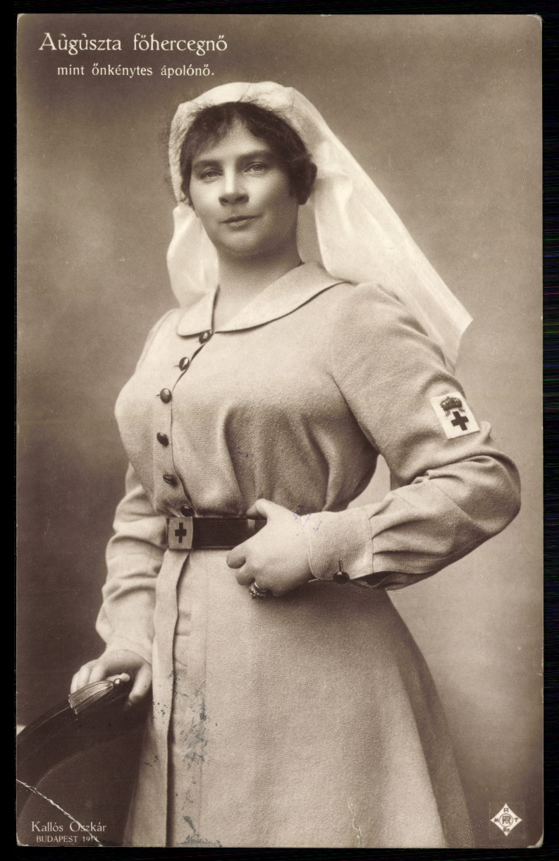
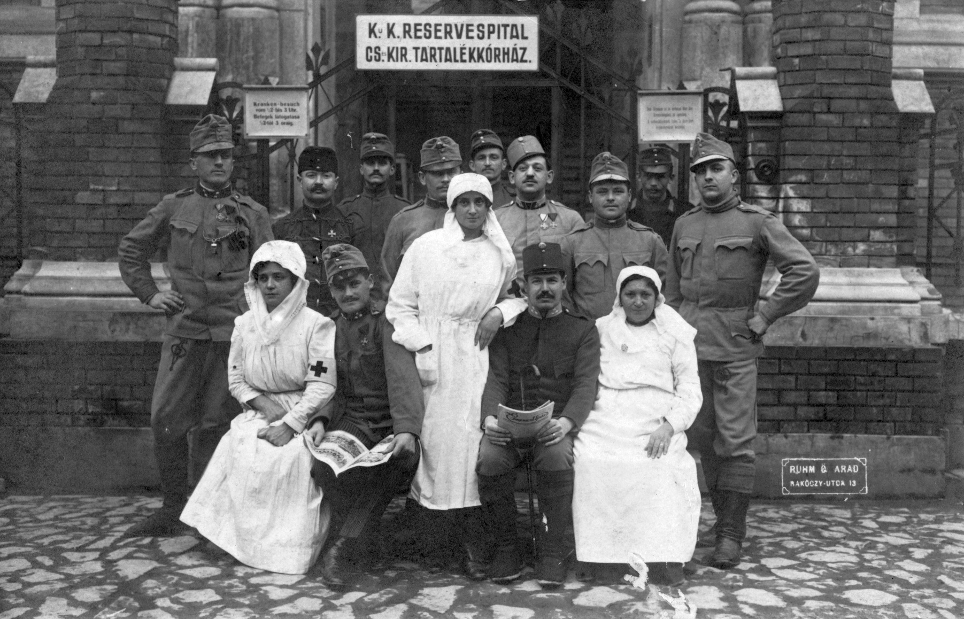
A háború alatt a nők szerepe felértékelődik
Források: Zempléni Múzeum, MNM Fotótára, Fortepan

Slide 8
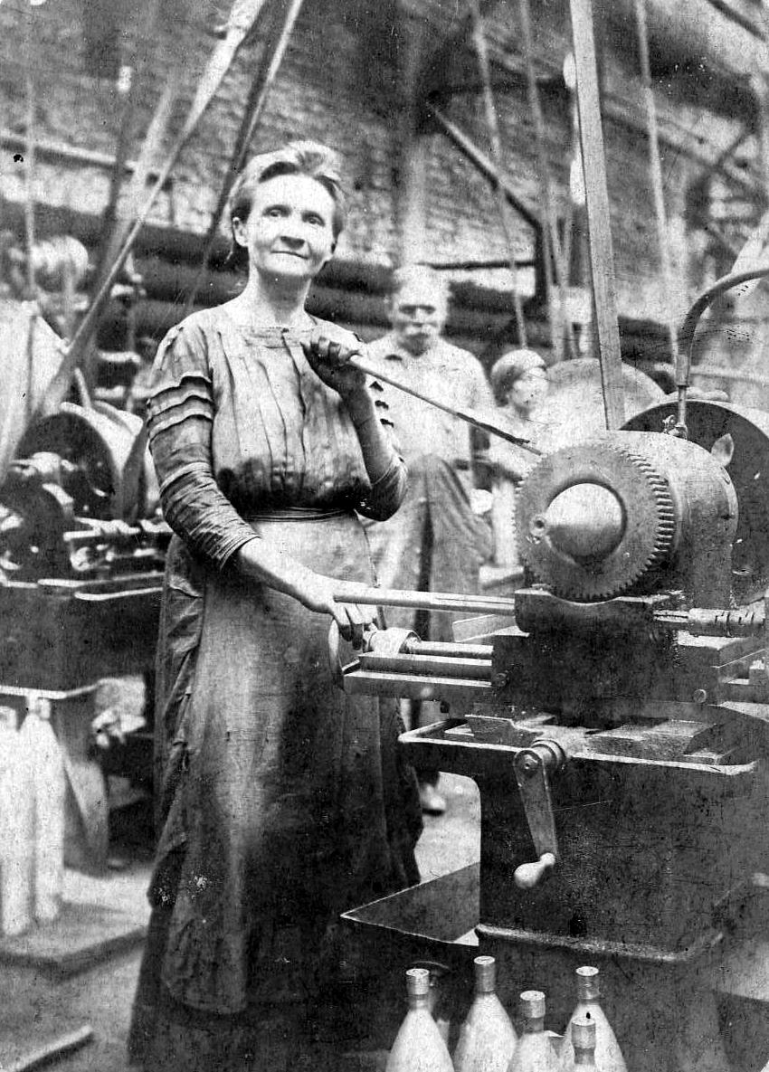
Nők papucsot készítenek a hadikórházak számára az Iparművészeti Múzeumban, 1915. Forrás: BTM Kiscelli Múzeum, Müllner János képe
Munkásnő a Lipták gyár lőszertelepén. Forrás: Wikimedia Commons

Slide 9
A háború alatt a jótékonysági akciók, gyűjtések is fontossá válnak
Az Auguszta-alap plakátja Az Auguszta-hajó plakátja
Forrás: Magyar Nemzeti Galéria

Slide 10
Az Aranyat – vasért! (Gold für Eisen) Mozgalom
A mozgalom plakátja, gyűrűi és ellennyugtája. A beszolgáltatott nemesfém tárgyakért cserébe ilyen gyűrűket kaptak az adományozók. Forrás: tarkamilitaria.hu

Slide 11
A korabeli „háborús skanzen”, a „Modern harcztér teljesen hű mása”, a pasaréti lövészárok plakátja és látogatói. 1915 nyarán tekinthették meg a látogatók
Források: kepkonyvtar.hu, BTM Kiscelli Múzeum (fotó: Müllner János)

Slide 12
A Nemzeti Áldozatkészség Szobrának plakátja, valamint leleplezése 1915. szeptember 8-án
Források: Magyar Nemzeti Galéria, kozterkep.hu

Slide 13
A margitszigeti hadikiállítás 1917-ben és a kiállított brit Mark harckocsi
Forrás: Medgyaszay Emlékmúzeum

Slide 14
További első világháborús írások: Skanzen Blog https://blog.skanzen.hu/
Kattints az adatbázisban a Témák fülre és nézd meg a Hátország bejegyzést! Keress az adatbázisban a témához kapcsolódó találatok között!
Irodalom
Cseri Miklós – Kloska Tamás (szerk.): A nagy háború emlékezete és hatása a vidéki kultúrára. Szabadtéri Néprajzi Múzeum, Szentendre, 2000.
Bihari Péter: 1914 – A nagy háború száz éve. Kalligram, Budapest, 2014.
Glässer Norbert – Mód László (szerk.): A Nagy Háború hatása a mindennapok kultúrájának változására. MTA-SZTE Vallási Kultúrakutató Csoport; SZTE BTK Néprajzi és Kulturális Antropológiai Tanszék, Szeged, 2018.
Kaba Eszter (szerk.): Háborús mindennapok – mindennapok háborúja. Magyarország és a Nagy Háború – ahogy a sajtó látta (1914–1918). Napvilág, Budapest, 2018.
S. Nagy Anikó – Spekál József: Gulyáságyú és rohamsisak. A nagy háború gyomornézetből. Magyar Kereskedelmi és Vendéglátóipari Múzeum, Budapest, 2016.
Török Róbert – Závodi Szilvia: Háborús hétköznapok I–III. HM Hadtörténeti Intézet és Múzeum–Magyar Kereskedelmi és Vendéglátóipari Múzeum, Budapest, 2016–2019.
Szijj Jolán (szerk.): Magyarország az első világháborúban. Lexikon A–Zs. Petit Real, Budapest, 2000.

